Slide 1
Instructie Hydranten
Versie september 2025

Slide 2
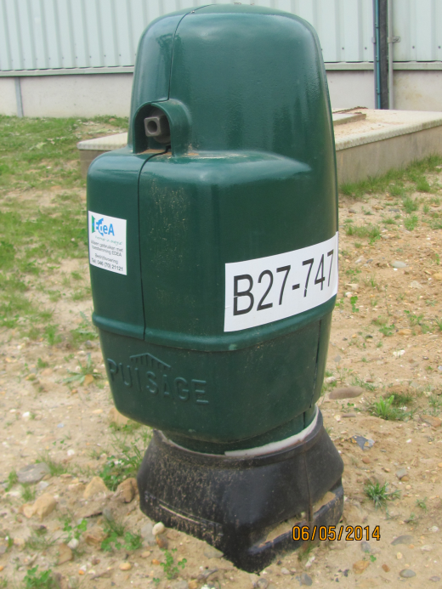
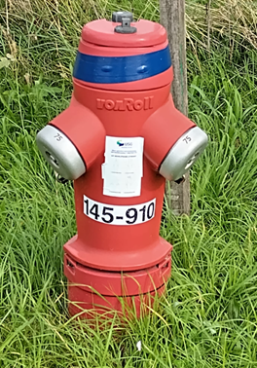
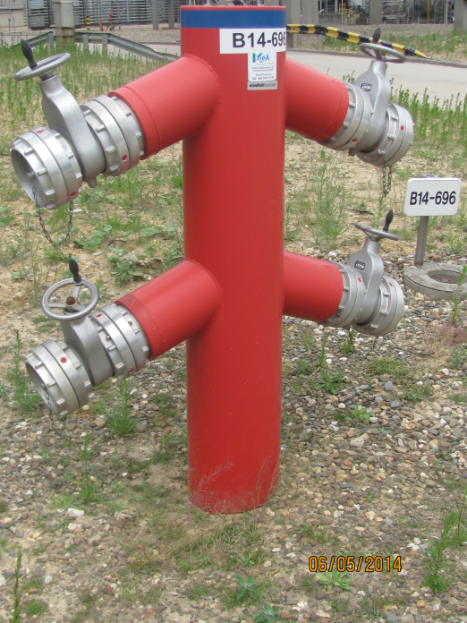
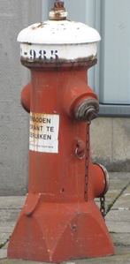
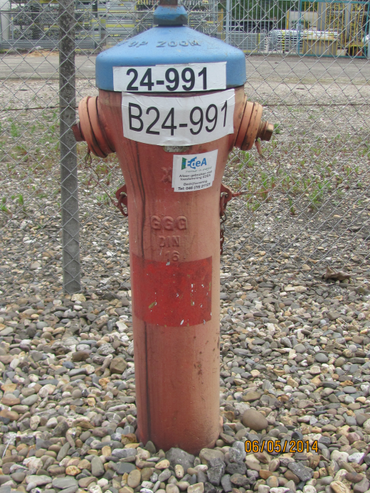
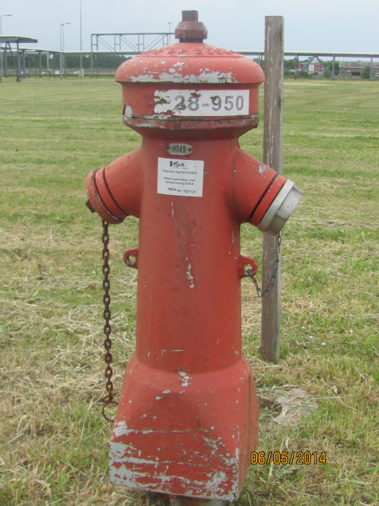

Slide 3
(her)Instructie
Aanvraag (her)instructie hydranten
Instructie via persoonlijk opleidingsprofiel is ook mogelijk.
Praktijkinstructeur USG
Mobiel: 06-10078406
E-mail: thei.peters@usg.company
Geldigheidsduur tot her instructie 4 jaar.

Slide 4
Hydranten: wist u dat......?
Er op het Chemelot terrein circa 1100 hydranten staan, welke primair bedoeld zijn voor calamiteiten bestrijding.
Hydranten met regelmaat door Site-users gebruikt worden voor spoel- en reiniging werkzaamheden.
Bij schade aan Hydranten de calamiteiten voorziening niet beschikbaar is.

Slide 5
Beheersmaatregelen
Bij calamiteiten dient het hydrant gebruik op de betreffende locatie onmiddellijk worden beëindigd.
Calamiteiten worden omgeroepen via de omroepinstallatie door de centrale meldkamer (CMPP)
Wanneer een hydrant niet volgens de voorschriften wordt gebruikt of is weggezet en er schade is ontstaan, wordt dit op de gebruiker verhaald middels een schadeclaim.
Na terugmelding neemt USG steekproeven om te controleren of de hydrant op de juiste manier uit bedrijf is genomen en nog naar behoren functioneert!

Slide 6
Meldingsplicht
Melden bij afwijkingen, zoals;
Grond rondom hydrant verzadigd is
Hydrant zwaar te bedienen is
Zichtbare schade is ontstaan aan hydrant
Melden:
HWTK DIS(distributie) TEL: 046-7021121
HWTK.bedrijfsvoering@usg.company

Slide 7
Procedure gebruik Hydranten
Bediening alléén door geïnstrueerde personen.
Toestemming vragen via Website USG Geleen of via Chemelot intranet
“Hydranten vrijgave voor niet calamiteiten toepassing”
Digitaal via USG website:
https://usg.company
Of via Chemelot intranet:
Formulieren & Registraties
Hydranten-vrijgave voor niet-calamiteit toepassingen – formulier

Slide 8
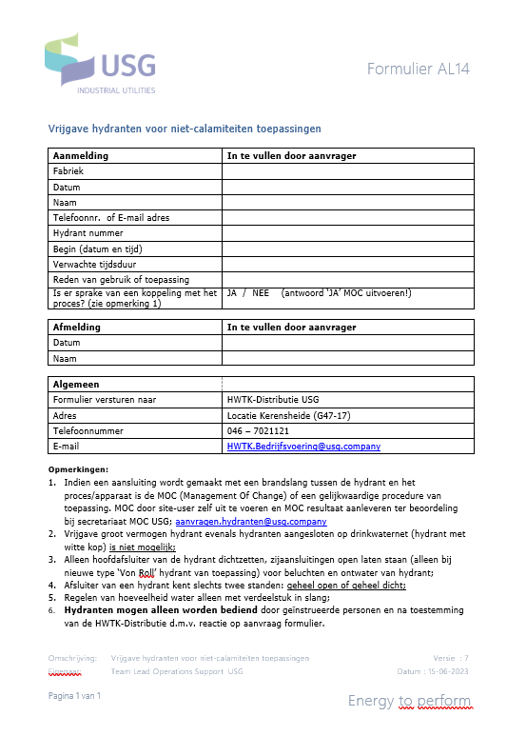
Formulier vrijgave Hydranten
Digitaal
Formulier AL14 (zie afbeelding)
mailen naar;
HWTK.bedrijfsvoering@usg.company
HWTK-DIS (distributie)
TEL: 046-7021121

Slide 9
MOC Procedure
Voordat een vaste verbinding wordt gemaakt met een brandslang tussen een hydrant en een systeem/installatie dient de “*MoC procedure” gevolgd te worden door de site-user.
Betreffende site-user stelt MoC op en stuurt deze naar USG ter beoordeling voor definitieve goedkeuring en aansluiting.
Opsturen naar: aanvragen.hydranten@usg.company
*MoC = management of Change → Wijziging aan installaties

Slide 10
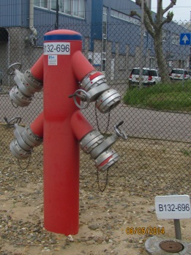

Type bluswater Hydranten
1. De groot vermogen Hydrant
2. De ”Von Roll” Hydrant hy+5700
(nieuw Type)
3. De standaard Hydrant (oud model)

Slide 11
Hydrant kop met verschillende kleuren
Hydrant met rode kop
Aangesloten op bluswaternet
Hydrant met blauwe kop
Aangesloten op kanaalwaternet
Hydrant met witte kop
Aangesloten op drinkwaternet
Groene service hydrant
Aangesloten op blus- en kanaalwaternet

Slide 12
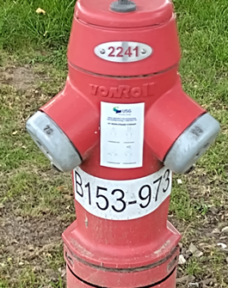


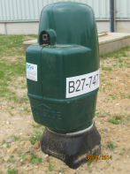


Welke wel/niet gebruiken door derden
Toegestaan gebruik voor niet calamiteit doeleinden;
Hydrant met rode kop
Hydrant met blauwe kop
Groene service hydranten
Alleen te gebruiken door:
USG personeel en BBW!
Groot vermogen hydranten
Hydrant met witte kop

Slide 13
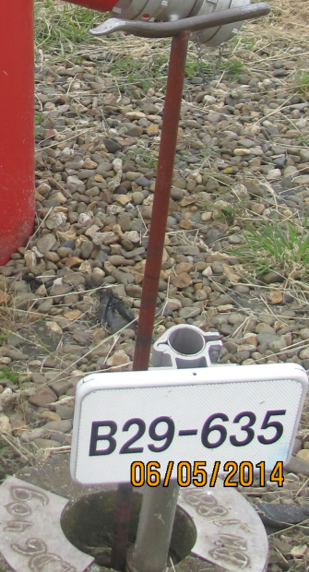
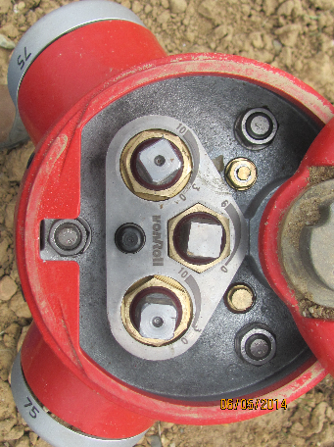
Gebruik van “VON ROLL” Hydrant
Uitgangssituatie:
Hoofdtoevoer afsluiter naar
hydrant staat open.
(grondafsluiter)
2. Ingebouwde hoofdafsluiter
staat dicht. (midden)
3. De zijafsluiters van de zij-
aansluitingen staan enkele
slagen open. (beluchten)
4. De storz koppelingen zijn
afgedicht met afdekkappen

Slide 14
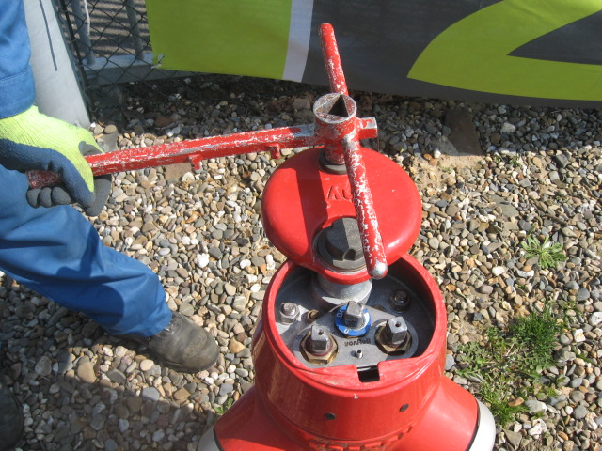
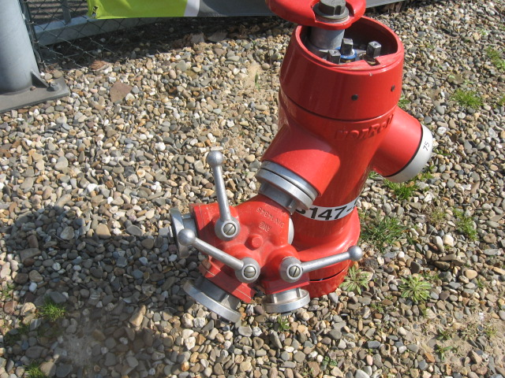
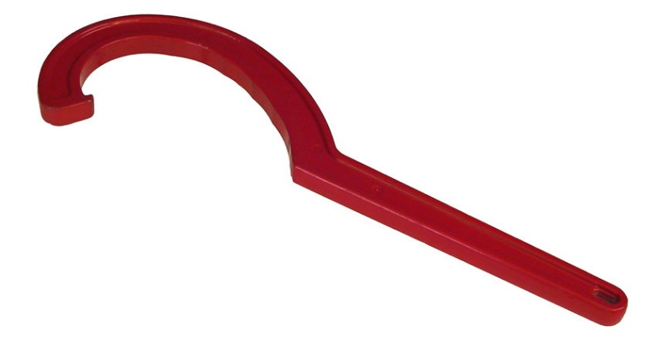
In bedrijf nemen “VON ROLL” Hydrant
1. Afdekkappen voor de
slangaansluitingen verwijderen.
Boven deksel openen d.m.v. afsluitknop.
Een zijafsluiter sluiten.
Ingebouwde hoofdafsluiter (midden)
rustig helemaal openen, hydrant wordt
opgevuld en gespoeld.
Na spoelen zijafsluiter sluiten.
Slangen aankoppelen met verdeelstuk.
Koppeling vastzetten met Storz sleutel
Zijafsluiter helemaal openen.
Hoeveelheid water regelen met
verdeelstuk naar slang.

Slide 15
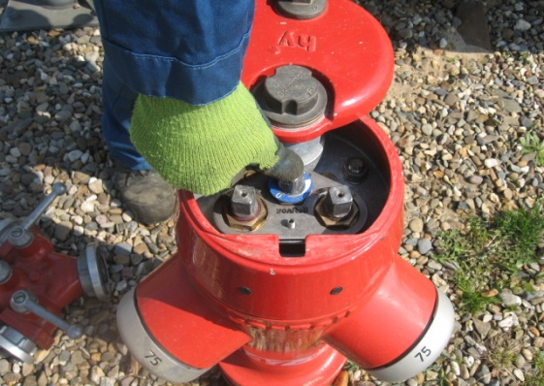
Uit bedrijf name “VON ROLL” Hydrant
Hoofdafsluiter dichtdraaien. (midden)
Wacht tot hydrant en slang drukloos is en water uitstroming is gestopt!
Slangen met verdeelstuk afkoppelen.
Beide zijafsluiters minimaal 3 slagen openen, voor te beluchten.
Spindel van de hoofdafsluiter omlaag drukken*.
Boven deksel afsluiten.
Afdekkappen op slangaansluitingen terugplaatsen.
*De hydrant is voor verkeerde bediening
beveiligd met een onder druk staande
spindelverlenging. Bij verkeerde bediening kan het
boven deksel niet gesloten worden.

Slide 16

Gebruik van het oude type Hydrant
Uitgangssituatie:
Hoofdtoevoer afsluiter naar hydrant staat open (grondafsluiter)
De hoofdafsluiter op kop van
hydrant staat dicht.
De storz koppelingen zijn
afgedicht met afdekkappen.

Slide 17
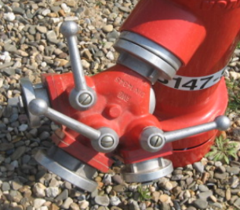
In bedrijf nemen oude type Hydrant
Afdekkappen van slangaansluitingen verwijderen.
Slang aankoppelen met verdeelstuk op zijaansluiting.
Koppeling vastzetten met Storz sleutel
Draai hoofdafsluiter op kop van hydrant helemaal open.
Hoeveelheid water regelen met verdeelstuk naar slang.
Verdeelstuk

Slide 18
Uit bedrijf nemen oude type Hydrant
Draai hoofdafsluiter op kop van hydrant helemaal dicht.
Wacht tot hydrant en slang drukloos is en water uitstroming is gestopt!
Slangen met verdeelstuk afkoppelen.
Let erop dat hydrant leegloopt via aftap in grond.
3. Afdekkappen plaatsen op zijaansluitingen als hydrant geheel is leeggelopen.
Aftap in ondergronds grindkoffer

Slide 19
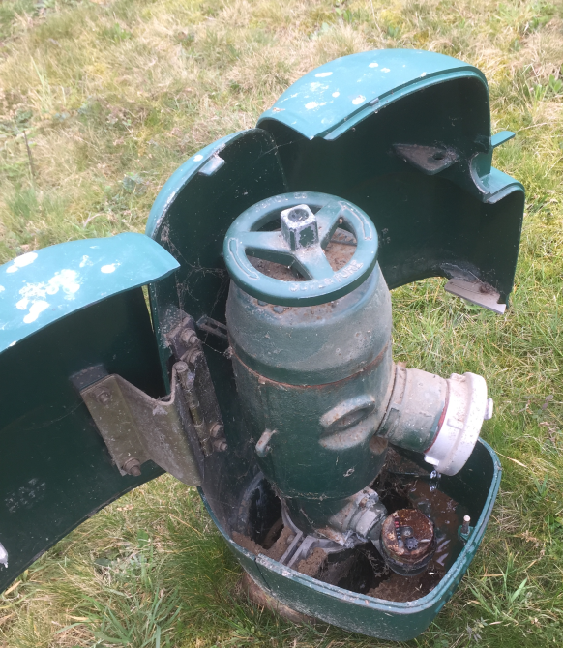
Gebruik van groene service hydrant
Uitgangssituatie:
Hoofdtoevoer afsluiter naar hydrant staat open (grondafsluiter)
De hoofdafsluiter op kop van hydrant staat dicht.
Geen kap op storz koppeling aanwezig.

Slide 20
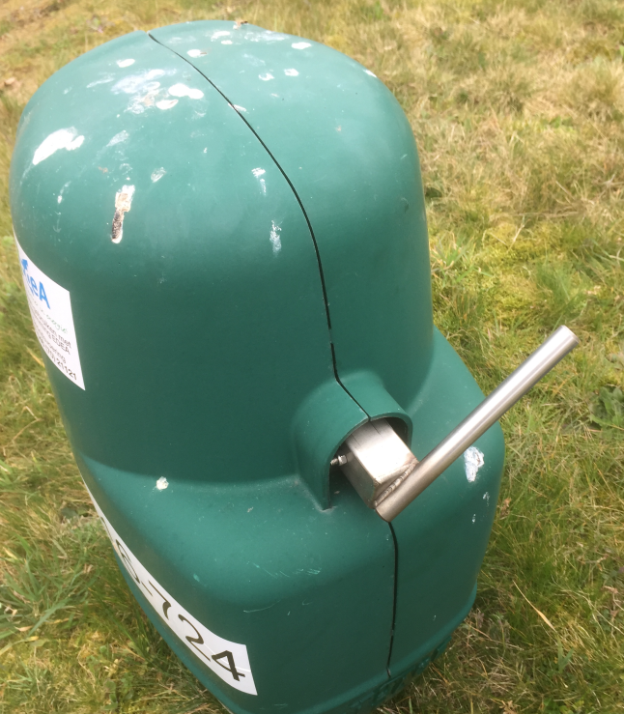
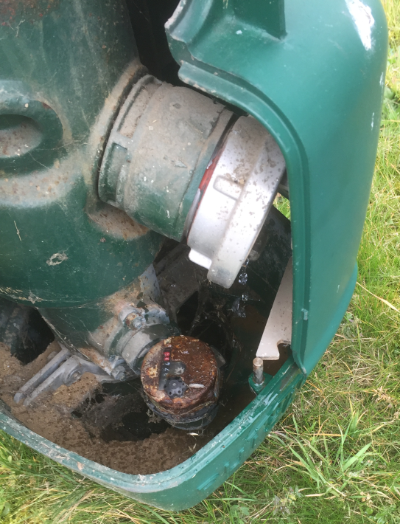
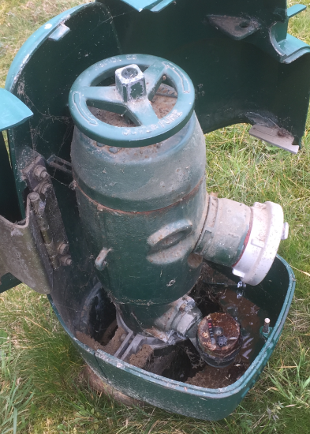

In bedrijf nemen groene service hydrant
Open kap d.m.v. de hendel, vervolgens met klem aan binnenzijde van de kap.
Afsluiter gedeeltelijk openen om hydrant te spoelen.
Afsluiter sluiten.
Slang aankoppelen met verdeelstuk.
Koppeling vastzetten met Storz sleutel
Afsluiter hydrant helemaal openen en hoeveelheid regelen met verdeelstuk.

Slide 21
Uit bedrijf nemen groene service hydrant
Sluit afsluiter.
Wacht tot hydrant en slang drukloos is en water uitstroming is gestopt!
Slangen afkoppelen met verdeelstuk.
Kap sluiten met klem binnenzijde en vervolgens met hendel buitenzijde.

Slide 22
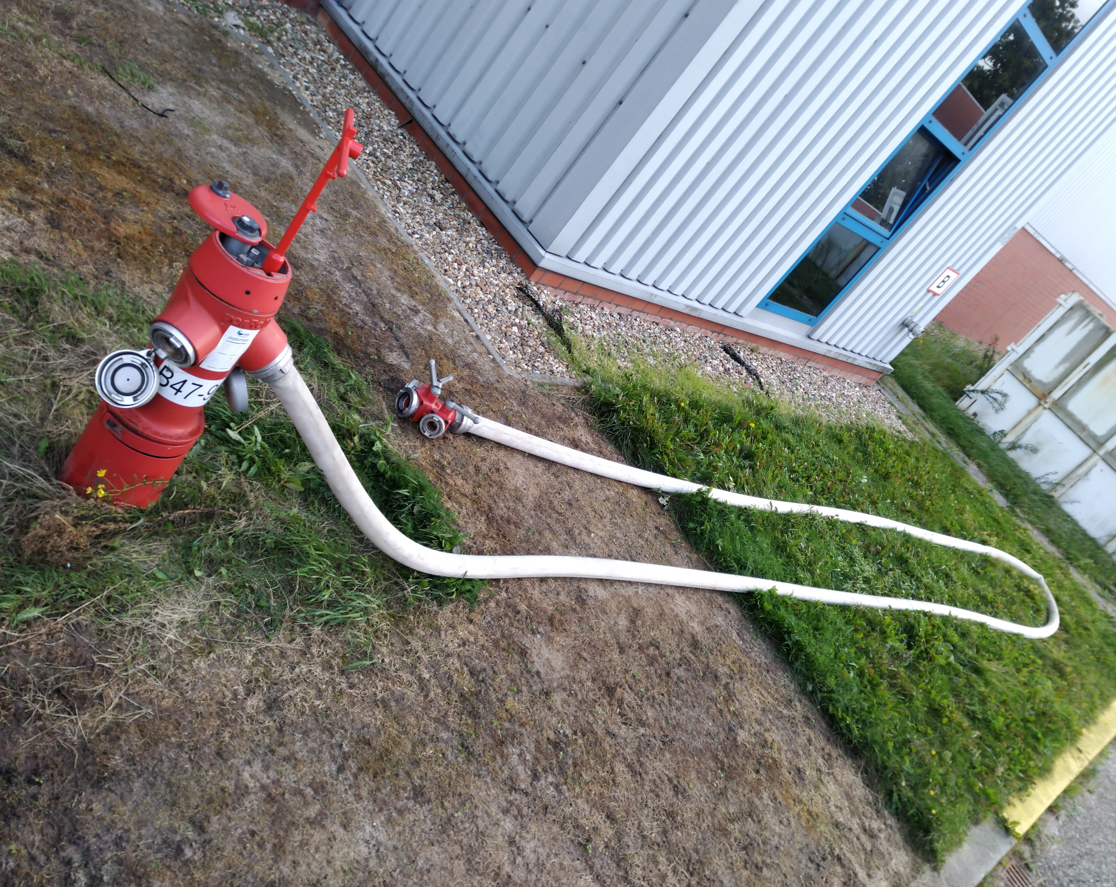
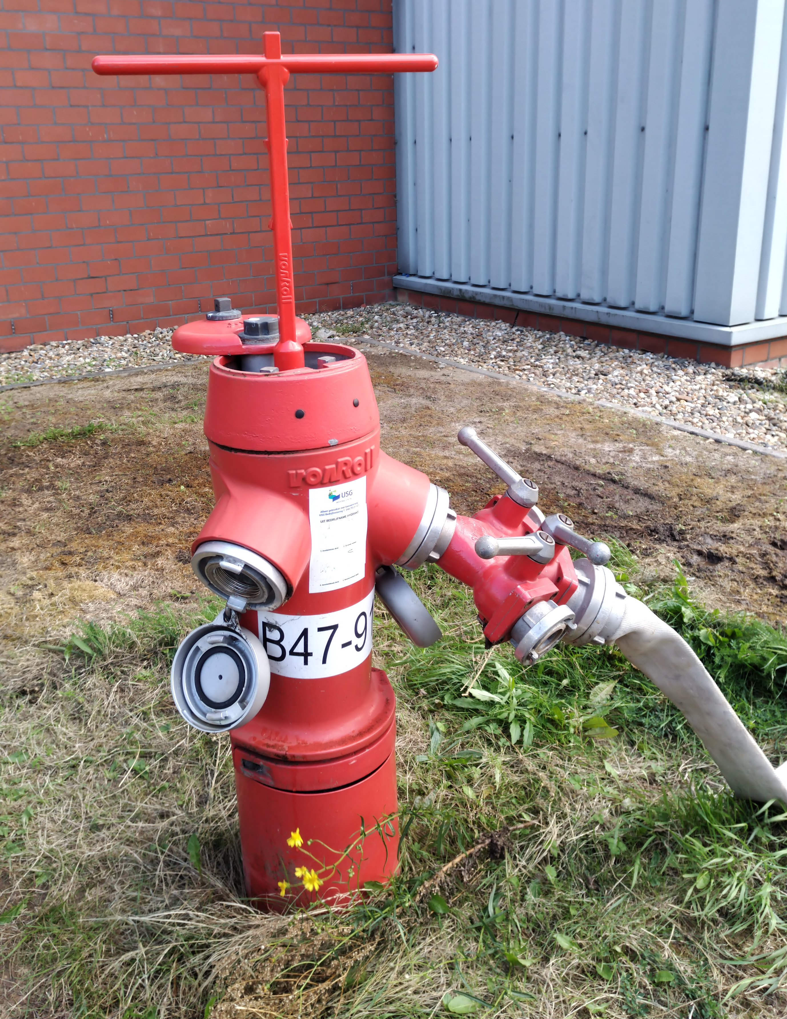
Verdeelstuk aansluiten op hydrant
Om een verdeelstuk te koppelen aan een hydrant, zijn twee manieren mogelijk:
Direct aan de hydrant;
Middels een slangverbinding tussen hydrant en verdeelstuk.
Optie 2 heeft de voorkeur omdat hierbij het verdeelstuk plat op
de grond ligt, wat de spanning op de Storz-koppeling verlaagd.
Optie 1
Optie 2

Slide 23
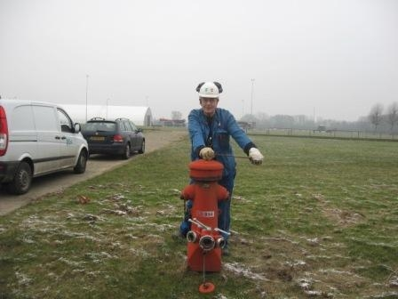
Let op uw eigen veiligheid!
Ga altijd achter de aansluitingen van de hydrant staan, voordat de hoofdafsluiter op de kop van de hydrant wordt bediend, ben je bewust van onverwachte situaties.

Slide 24
Let op uw eigen en andermans veiligheid!
Ben je bewust van een kleine kans op legionella besmetting met name bij vernevelen van kanaal- en bluswater in de zomerperiode.
Wanneer bestaat de kans op legionella besmetting?
Bij kanaalwatertemperatuur >25°C
bij langdurige hoge buitenlucht temperatuur.
Bij vernevelen
Neem bij twijfel de juiste voorzorgsmaatregelen.

Slide 25
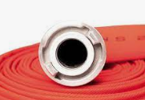
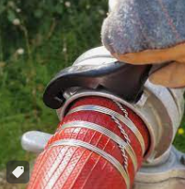
Let op uw eigen en andermans veiligheid!
De hydrant aansluiting is voorzien van een ‘Storz-koppeling’.
(zie foto type koppeling)
Aansluitingen aan hydranten zoals slangen en kranen moeten gemonteerd worden m.b.v. een Storz-sleutel tot aan de aanslag.
Wanneer koppeling niet goed is aangedraaid tot aan de aanslag
bestaat de kans dat nokken van de koppeling afbreken!
Let op: Aansluiting aan hydrant eerst drukloos maken voor loskoppelen!

Slide 26
Samenvatting
Gebruik hydranten alléén door geïnstrueerde personen. Herhaal frequentie 4 jaar!
Toestemming vragen middels aanvraagformulier
“Vrijgave hydranten…….”. Via USG website
Afsluiter(s) van hydrant tijdens gebruik altijd geheel open of dicht.
Met verdeelstuk de hoeveelheid water regelen voor afname.
Na beëindigen werkzaamheden, hydrant uit bedrijf nemen met hoofdafsluiter.
Controleer:
hoofdafsluiter geheel dicht staat, voorkom onderspoelen in de grond door lekkage,
hydrant geheel afgetapt is, om vorstschade te voorkomen,
afdekkappen op slangaansluitingen terug zijn geplaatst, paraat voor calamiteiten
Hydrant gebruik afmelden middels aanvraagformulier en mailen naar;
HWTK.bedrijfsvoering@usg.company

Slide 27
Formulieren en communicatie
Hydranten vrijgave voor niet calamiteiten toepassing
Via USG website: → https://usg.company
Of via Chemelot intranet:
Formulieren & Registraties → Hydranten-vrijgave voor niet-calamiteiten toepassingen - formulier
Aanvraagformulier opsturen naar: HWTK.bedrijfsvoering@usg.company
Management of Change (MoC )
Opsturen naar: aanvragen.hydranten@usg.company
Instructie beheer en voor herhaling training: thei.peters@usg.company
Mobiel: 06- 10 07 84 06

